Slide 1
第三章 热力学第二定律
热力学第一定律已经解决了的问题：
1.不同形式的能量可以相互转化；
2.转化时符合能量守恒定律。
热力学第一定律没有解决的问题：
1.没有指出能量转化的方向；
2.没有指出能量转化的限度。
以上问题由热力学第二定律解决

Slide 2
第三章 热力学第二定律
§3-!本章基本要求
§3-1 自发过程的共同特征
§3-2卡诺循环
§3-3 热力学第二定律
§3-4 熵、亥姆霍兹函数、吉布斯函数
§3-5 热力学第二定律对理想气体的应用
§3-6 热力学第二定律对一般固、液体的应用
§3-7 热力学第二定律对相变化的应用
§3-8热力学第三定律及第二定律在化学变化中的应用
§3-9 热力学基本方程
§3-10热力学第二定律对实际气体的应用
§3-11单组分相平衡
§3-$本章小结

Slide 3
基本要求
理解自发过程，掌握卡诺循环和卡诺定理、掌握热力学第二定律的文字表述和数学表达式
掌握熵、亥姆霍兹函数、吉布斯函数定义，掌握熵增原理、熵判据、亥姆霍兹函数判锯、吉布斯函数判据
掌握物质纯PVT变化、相变化中熵、亥姆霍兹函数、吉布斯函数的计算及热力学第二定律的应用
掌握热力学基本方程和麦克斯韦关系式，理解推导热力学公式的演绎方法
掌握克拉佩龙方程、克劳修斯—克拉佩龙方程

Slide 4
3-1 自发过程
3-1-1 自发过程
3-1-2 自发过程的共同特征

Slide 5
§3-1 自发过程
一、 自发过程
1.自发过程定义:不需要外功(不是热)，就能自动进行的变化过程。
自发过程 | 自发方向 | 推动力 | 限度
热传导 | T₁→T₂(T₁>T₂) | ΔT | ΔT→0
流体流动 | p₁→p₂(p₁>p₂) | Δp | Δp→0
重物下落 | h₁→h₂ (h₁>h₂) | Δh | Δh→0
溶质扩散 | c₁→c₂ (c₁>c₂) | Δc | Δc→0
电流流动 | E₁→E₂ (E₁>E₂) | ΔE | ΔE→0
相变化 | ? | Δ? | Δ?→0
化学变化 | ? | Δ? | Δ?→0

Slide 6
二、 自发过程的共同特征
１．隔离系统内具有某种推动力；ΔT,ΔP,ΔC……
２． 过程的方向是使推动力减小;
３．过程限度是推动力→0
４．是热力学不可逆过程；（其逆过程不可能使系统和环境都复原）
５．具有作功能力。（自发过程对外做功，而非自发过程则环境要消耗功）
自发过程具有共同特征,所以只要知道一种过程的自发方向就可以判断任何自发过程的方向

Slide 7
从一个总的循环结果看,功可以完全转变成热，热不能完全转化为功,即热转化为功是有限度的
解决过程的方向和限度的定律-热力学第二定律，是从热转化为功的限制出发，来判断过程可能性的基本定律。所以认识热力学第二定律，首先从热、功转化规律开始

Slide 8
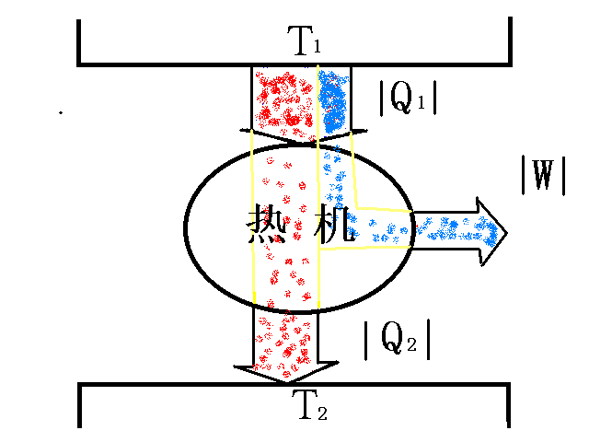
热功转换与热机
要想利用热对外做功必须借助一种能循环操作的机器——热机来实现。
最早的（18世纪）发明的蒸
汽机原理：
将蒸汽机能量转化抽象出来
总的结果是：从高温热源吸
收的热Q₁ ，一部分对外做了
功-W,另一部分Q₂ ，传给了
低温热源（冷凝器）
如图所示

Slide 9
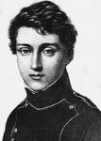
卡诺循环
既然热不可以100％转化为功，那么在一定条件下，热最多能有多少转化为功？即如何提高热机效率是当时人们关心的重要问题，这直接导致了第二定律的最终确定
为了寻求热转化为功的限度，法国工程师卡诺于1824年设计了一种理想热机。并设计了一种特殊的循环过程－卡诺循环。

Slide 10
§3-2 卡诺循环
一、热机效率
二、卡诺循环
三、卡诺热机效率

Slide 11
§3-2 卡诺循环
一、热机效率
1. 热机
通过工作介质从高温热
源吸热作功，然后向低温热
源放热本身复原，如此循环
操作，不断将热转化为功
的机器。

Slide 12
2.热机效率
热机从高温T₁热源吸热Q₁转化为功-W的分数，就是热机效率，用η表示。
-W⎯系统对外作的功(在一个循环过程中)
Q₁⎯从高温热源吸热
Q₂⎯传给低温热源热

Slide 13
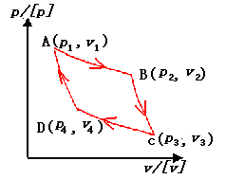
二、卡诺循环
卡诺为研究热机效率设计了四个可
逆步骤组成的循环称为卡诺循环
（可逆热机模型）：
卡诺循环四个步骤(工作介质理想气体)
1. A→B恒温可逆膨胀(P₁V₁T₁)—(P₂V₂T₁)
2. B→C绝热可逆膨胀(P₂V₂T₁)—(P₃V₃T₂)
3. C→D恒温可逆压缩(P₃V₃T₂)—(P₄V₄T₂)
4. D→A绝热可逆压缩(P₄V₄T₂)—(P₁V₁T₁)
经历一次循环，系统所做的功为ABCD所围的面积。

Slide 14
三、卡诺热机效率
因为是循环过程：所以ΔU=0，-W=Q=Q₁+Q₂
理想气体为工作介质:
恒温可逆膨胀(P₁V₁T₁)—(P₂V₂T₁)
Q₁=-W₁=nRT₁ln(V₂/V₁)
恒温可逆压缩(P₃V₃T₂)—(P₄V₄T₂)
Q₂=-W₂=nRT₂ln(V₄/V₃)
理想气体气绝热可逆过程方程：
T₁V₂^{γ-1}= T₂V₃^{γ-1}， T₁V₁^{γ-1} =T₂V₄^{γ-1}
可得：V₄/V₃ =V₁/V₂
Q₂=nRT₂ln(V₄/V₃)=nRT₂ln(V₁/V₂)
=-nRT₂ln(V₂/V₁)
η_{C}=-W/Q₁=(Q₁+Q₂)/Q₁
p₁V₁T₁
p/[P]
p₂V₂T₁
p₄V₄T₂
p₃V₃T₂
V/[V]

Slide 15
η_{C}={nRT₁ln(V₂/V₁)-nRT₂ln(V₂/V₁)}/{nRT₁ln(V₂/V₁)}
∴ η_{C}=(T₁-T₂)/T₁=1-T₂/T₁
而η=1+Q₂/Q₁ 对卡诺循环有：η=1+Q₂/Q₁=1-T₂/T₁
∴Q₂/Q₁=-T₂/T₁ ∴ Q₂/T₂=-Q₁/T₁
∴ 对卡诺循环有： Q₁/T₁+Q₂/T₂=0
对微小卡诺循环有：δQ₁/T₁+δQ₂/T₂=0
四、冷冻系数
如果卡诺循环逆向进行，卡诺机变为就变成了致冷机。这时环境对体系做功，体系从低温T₂热源吸热Q_{2，}而放给高温T₁热源的热量Q_{1，}将所吸收的热与所做的功的比值称为冷冻系数用β表示
β= Q₂/W， βc= T₂/T₁₋T₂

Slide 16
卡诺循环结论：
1、卡诺循环后系统复原。系统从高温热源吸热部分转化为功，其余的热流向低温热源。热机效率η<1
2、卡诺热机效率只与热源的温度T₁ 、T₂有关，两
热源温差越大，热机效率越高。 η_{C}=1-T₂/T₁
能量是有品质高低之分的。如：高温热能的品质高于低温热能，机械能的品质高于热能。
3、卡诺循环的热温商之和为零，即：Q₁/T₁+Q₂/T₂=0
4、卡诺循环为可逆循环，卡诺热机为可逆热机，可逆过程－W值最大，因此所有工作于同样温 度的高温热源与低温热源间的热机以可逆热机效率为最高。

Slide 17
例：用一可逆热泵，使一建筑维持在22℃，室外温度为3℃ ,每天热损失10⁹J/day。（1）若机械摩擦使热泵效率减半，求开泵功率。 （2）若用电炉直接加热，求功率。
解（1）热泵是一个逆向热机（热从低温热源回到高温热源）
(2)
用热泵加热比电炉省电，因为可以从低温热源吸热，加上热泵作的功才是传给高温热源的热，就是损失的热。

Slide 18
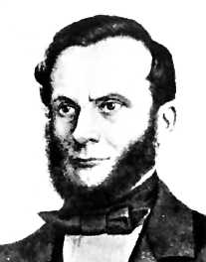
§3-3 热力学第二定律
一、热力学第二定律文字表述
(1) 克劳修斯(Clausius, R)说法：
不可能把热从低温物体传到高温物体而不引起其它变化。
即热不能自动从低温流向高温
Clausius
(1822—1888)
德国物理学家
克劳修斯说法，反映了传热过程的不可逆性。

Slide 19
２．开尔文说法：
不能从单一热源吸热作功而无其它变化，或第二类永动机不能实现。（虽然不违反能量守恒定律）
热力学第二定律的两种表述是等效的：一种正确另一种也正确，违反一种必然违反另一种。
第二类永动机：从单一热源吸热而不断做功的机器
(例:利用海水的热量而自动行驶的轮船)。
开尔文说法说明了功转变为热的过程的不可逆性。
结论:
无论有多少种不同的说法，它们都反映了客观事物的一个共同本质，即自然界的一切自发过程有方向性。

Slide 20
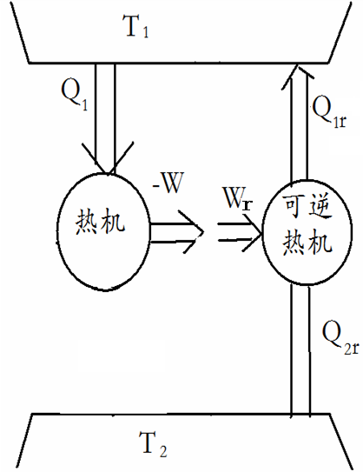
热力学第二定律两种表述等效证明：
假设开尔文说法可以违反。
则可以设计一个热机从高温热源吸热全部
转化为功,将此功转给另一个逆向可逆热机,
该逆向热机从低温热源吸收部分热,将得到
的功和吸收的热一起传给高温热源。
总效果：两个热机总的功为零，逆向热机从低温热源吸的热，传给了高温热源。W_{r}=-W=Q₁ W+W_{r}=0 Q_{1r}=W_{r}+Q_{2r}=Q₁+Q_{2r}
相当于热自动由低温热源传给了高温热源，这也违反了克劳修斯说法。所以假设错误，开尔文说法不可以违反。

Slide 21
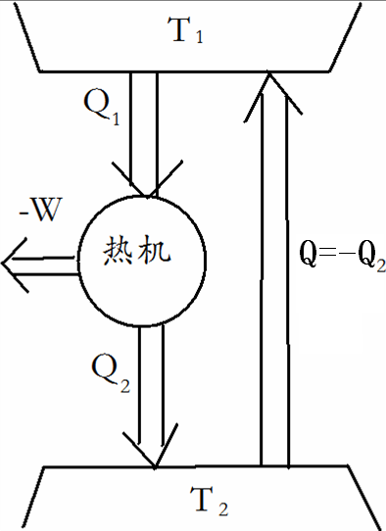
热力学第二定律两种表述等效证明：
假设克劳修斯说法可以违反
可以设计一个热机从高温热源吸热做功向低温热源放热，则放给低温热源的热能自动回到高温热源，低温热源复原没变化。
总效果：相当于热机只从单一高温热源吸热做功，
这也违反了开尔文说法。
所以假设错误，克劳修斯说法不可以违反。

Slide 22
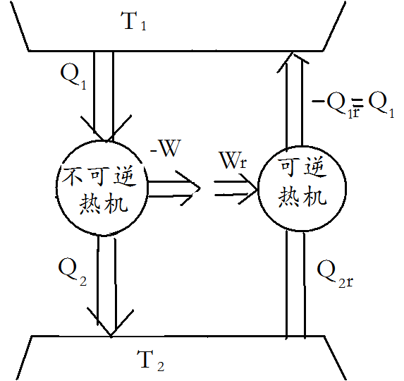
二、卡诺定理
卡诺定理：在T₁和T₂两热源之间工作的所有热机中可逆热机（卡诺热机）效率最大。
卡诺定理证明(自学)
假设不可逆热机效率η_{ir}＞η_{r}
若使-Q_{1r}=Q₁则： Q₁+Q_{1r}=0

Slide 23
卡诺定理证明
总效果：相当于只从单一低温
热源吸热Q₂+Q_{2r}，转化为功-(W+W_{r})，
违反开尔文说法

Slide 24
三、卡诺定理推论
卡诺定理推论在T₁和T₂两热源之间工作的所有可逆热机效率相等。
小结：卡诺定理及推论得到的结论
1、η≤η_{r} 即：1+Q₂/Q₁ ≤ 1-T₂/T₁ Q₂/Q₁ ≤ -T₂/T₁ T₂＞0、Q₁＞0 Q₂/T₂ ≤ -Q₁/T₁ Q₁/T₁ +Q₂/T_{２}≤０对微小环:δQ₁/T₁+δQ₂/T_{２}≤０
上式中不等式成立为不可逆，等式成立为可逆。
2、可逆循环过程的可逆热温商之和为零，即: Q₁/T₁ +Q₂/T_{２}=0不限于理想气体的PVT变化，具有普遍意义。

Slide 25
§3-4 熵、亥姆霍兹函数、吉布斯函数
一、熵导出和定义
二、熵的特性和计算
三、热力学第二定律的数学表达式
四、亥姆霍兹函数及其判据
五、 吉布斯函数及其判据
六、ΔA、ΔG的意义

Slide 26
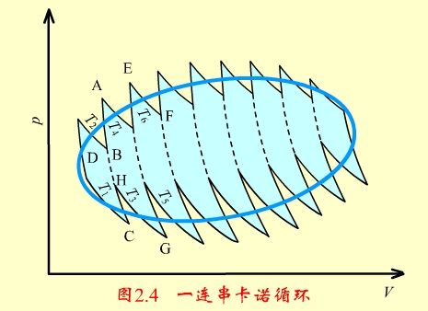
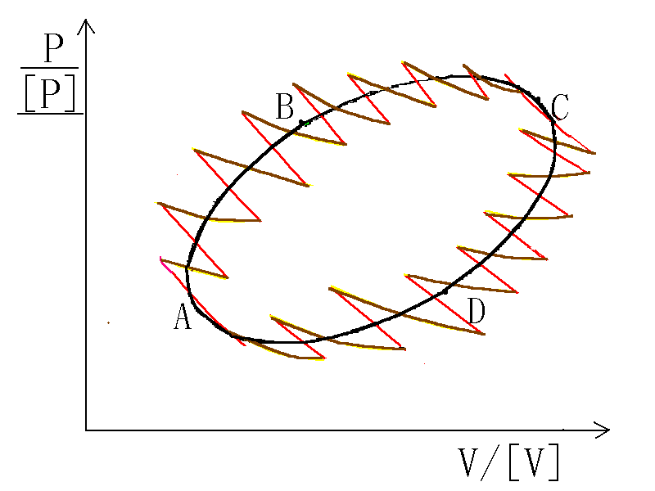
§3-4 熵、亥姆霍兹函数、吉布斯函数
一、熵导出和定义
对任意可逆循环ABCDA光滑曲线）作许多绝热可逆线(虚线)分割，再作等温可逆线（实线）与相邻的两绝热可逆线相交，使许多小卡诺循环组成的面积与原ABCDA所围面积相等。（见下图）

Slide 27
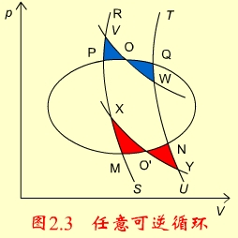

Slide 28
对每个小卡诺循环
δQ_{i1}/T₁+δQ_{i2}/T₂=０
所以∑（δQ_{i1}/T₁+δQ_{i2}/T₂)=０
图中绝热线部分是两个相邻 小卡诺
循环公用线，前一个循环的绝热可逆
膨胀线就是下一个循环的绝热可逆压
缩线效果正好抵消。(见右图)
则折线ABCD可代替原可逆循环ABCD
当取小卡诺循环无限多时折线与光滑
曲线重合。在极限情况下∑δQ_{r}/T=０
可写成∮δQ_{r}/T=０沿闭合曲线环积分
为零

Slide 29
∮δQ_{r}/T=０，沿闭合曲线环积分为零，根据高等数学积分定理，则：所积变量为状态函数
故：δQ_{r}/T为某状态函数的全微分。命名这状态函数S为熵： 则：dS= δQ_{r}/T（此式为熵的定义）
进一步说明：对任意可逆循环可以证明δQ_{r}/T在状态1到状态2间的积分相等，即δQ_{r}/T的积分值只与始末态有关。（证明略）

Slide 30
二、熵的特性和计算
１．熵的特性：熵是状态函数，广延性质 单位：J⋅K⁻¹
熵的物理意义：是系统无序度的函数， S=klnΩ,
Ω是系统的总的微观状态数。
2．系统熵变的计算
由定义式：dS= δQ_{r}/T 两边积分：
3．环境熵变的计算：
在通常情况下，环境很大，在与系统热交换的的过程中可认为温度保持不变，热可视为可逆热。如：大气、海洋等。 则：Qr(环)=Q(环)=-Q(系) 
对恒温大环境：

Slide 31
三、热力学第二定律的数学表达式
１．克劳修斯（clausius）不等式：
证明：由卡诺定理及推论 δQ₁/T₁+δQ₂/T_{２}≤０,采用与推导∮δQ_{r}/T=０类似的办法，将任意的一个循环用无限多个微小循环代替得： ∮δQ/T≤０。
令一不可逆循环（如图），由可逆和不可逆途径组成。利用∮δQ/T ≤ ０并拆成两项，经数学变换，利用熵的定义，可得。（推导略）
(也就是热力学第二定律数学表达式(T为热源温度)
不可逆
可 逆
A
不可逆
可逆
B

Slide 32
２． 熵增原理
（1）clausius不等式用于绝热过程（绝热过程的熵判据）
以上不等式表明：
系统发生一个绝热过程，若是绝热可逆过程则熵不变，若是绝热不可逆过程则熵增大，系统发生一个绝热过程，熵不可能减小。这就是熵增原理
不可逆
可 逆
绝热过程：
不可逆
可 逆

Slide 33
（2） clausius不等式用于隔离系统（隔离系统的熵判据）
由于隔离系统与环境没有任何能量交换，进行的任何过程必然是绝热的。
所以隔离系统一切可能发生的过程，均向着熵增大的方向进行，直至熵达到该条件下的极大值。任何可能的过程均不会使隔离系统的熵减小。即熵增原理的另一种说法。
隔离系统可能发生的过程就是自发过程，即不可逆过程 ，不可逆过程的方向就是自发过程的方向，隔离系统的可逆过程就是平衡。所以判断隔离系统是否可逆，就是判断是否自发或平衡。
Δ S(隔)≥0
微小过程：dS(隔)≥0
，
大于号时，不可逆 ，自发
等号时， 可逆 ，平衡

Slide 34
不可逆
可 逆
熵判据
不可逆
可 逆
ΔS(隔)=ΔS(系统)+ΔS(环境)≥0
注意：1、熵判据适用于绝热过程
2、熵判据适用于隔离系统，要求算 出系统和环境的熵变

Slide 35
例：某理想气体经一个不可逆循环过程，问ΔS(系)、ΔS(环)和ΔS(总)是大于0、小于0还是等于0。
解： ΔS(系)=0， ΔS(总)>0， ΔS(环)>0
系统经过一个循环，环境并没有经过一个循环
-10℃、101.325kPa过冷水结成同温度下冰，则该过程中ΔS是大于0、小于0还是等于0。
解： ΔS<0，冰比水的无序度小。

Slide 36
例： 1mol理想气体自由膨胀，体积从V膨胀到10V，求ΔS。
解：理想气体自由膨胀，
W=0，Q=0，dT=0
设计始终态相同的恒温可逆过程
23.0 J·K⁻¹
8.314ln10 =
ΔS = 23.0 J· ΔS =23.0 J·K⁻¹> 0
∴自由膨胀过程为不可逆过程
∵自由膨胀过程W=0，Q=0
∴为隔离体系，能够用ΔS 做判据

Slide 37
例： 1mol理想气体恒温可逆膨胀，体积从V膨胀到10V，
求ΔS。
解：
8.314ln10 =
23.0 J·K⁻¹
ΔS = 23.0 J ΔS > 0
为什么该过程可逆？
∵ 不是隔离体系， ∴不能用ΔS_{sys}做判据
ΔS_{amb} =-Q_{sys}/T环=-23.0 J·K⁻¹
ΔS 总=0
∴ 所以过程可逆

Slide 38
四、亥姆霍兹函数及其判据
1、定义：A=U-TS 称为亥姆霍兹函数(自由能) 单位： J 或 kJ
特点：状态函数，广延性质。
亥姆霍兹函数是人为定义的函数本身没有明确的物理意义。亥姆霍兹函数无法得到绝对值，只能计算变化过程的改变量。
2．亥姆霍兹函数判据
由热力学第二定律数学表达式（克劳修斯不等式）
由dS≥δQ/T 得：TdS≥δQ
∵dU=δQ+δW ∴ δQ=dU-δW=dU+P(环)dV-δW′ ∴ TdS≥dU+P(环)dV-δW′ 即：
_{< 不可逆}
dU+P(环)dV-TdS≤δW′ =可逆

Slide 39
2．亥姆霍兹函数判据
dU+P(环)dV-TdS≤δW′ ＜不可逆， =可逆
对恒温、恒容过程: P(环)dV=0,TdS=d(TS)
∴dU-d(TS)≤δW′ ∴dA=d(U-TS)≤δW′
_{＜不可逆}
d_{T,V}A≤δW′
=^{可逆}
Δ_{T,V}A≤W′ ＜可逆 =^{可逆}
Δ_{T,V}A≤0 ∠不可逆
对恒温、恒容且 W′=0过程:
d_{T,V}A≤0 =可逆
（此判据适用条件恒温、恒容过程，且W′=0）

Slide 40
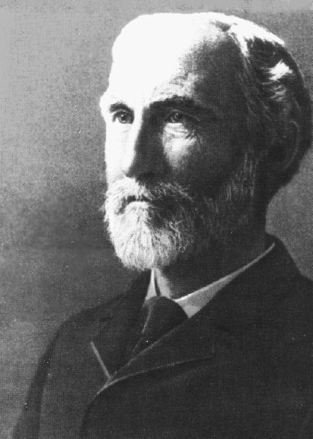
Gibbs 简介
五、吉布斯函数及其判据
1858年毕业于耶鲁 ，1866年赴欧洲留学，师从基尔霍夫，亥姆霍兹等，1871年成为耶鲁学院教授。
吉布斯在热力学和统计物理学方面作出了很大贡献。由于他在热力学方面的工作，使热力学形成为一个严密而全面的理论体系。他提出的化学势概念和导出的相律，使物理化学得到很大发展。他还是近代矢量分析的创建人之一。
Gibbs
（1839—1903）
美国物理化学家

Slide 41
１．吉布斯函数
定义：G=H-TS=U+PV-TS 称为吉布斯函数(自由焓)
单位： J 或 kJ 特点：状态函数，广延性质。
吉布斯函数是人为定义的函数本身没有明确的物理意义。吉布
斯函数无法得到绝对值，只能计算变化过程的改变量。
２．吉布斯函数判据
由前面亥姆霍兹函数判据推导得
_{<不可逆}
dU+P(环)dV-TdS≤δW′ =_{可逆}
对恒温、恒压过程: P(环)dV=d(PV),TdS=d(TS)
∴dU+d(PV)-d(TS)≤δW′ <_{不可逆}
∴dG=d(U+PV-TS)≤δW′ _{=可逆}

Slide 42
对恒温、恒压过程: _{不可逆}
d_{T,P}G≤δW′ _{可逆}
_{不可逆}
Δ_{T,P}G≤W′ _{可逆}
此判据适用条件恒温、恒压过程
吉布斯函数判据
对恒温、恒压且W′=0过程: _{不可逆}
d_{T,P}G≤0 _{可逆}
_{不可逆}
Δ_{T,P}G≤0 _{可逆}
（此判据适用条件恒温、恒压过程且W′=0）

Slide 43
六、 ΔA、ΔG 、ΔH的物理意义
1. ΔA的物理意义
A是人为定义的函数，本身没有物理意义 特定过程ΔA有物理意义
恒温时：ΔA _{（T）} =ΔU-TΔS=ΔU-Q_{r}=W_{r}亥氏函数增量可理解为恒温过程中封闭系统做功的能力。恒温、恒容时，ΔA _{（T，V）} =W_{r}′，亥氏函数增量可理解为恒温、恒容过程中封闭系统做非体积功的能力
2. ΔG的物理意义
G是人为定义的函数，本身没有物理意义 特定过程ΔG有物理意义
ΔG _{（T，P）} = ΔH-TΔS =ΔU+ Δ （PV）-TΔS =Qr+W_{r}+P（ΔV）-Qr=W_{r}′
所以ΔG_{（T，P）} =W_{r}′.吉氏函数的增量可理解为恒温恒压过程中封闭系统做非体积功的能力
3. ΔH的物理意义
也是人为定义的函数，本身没有物理意义 特定过程ΔH有物理意义 恒压、W′=0时：ΔH=Q_{p}

Slide 44
关于判据的总结
不可逆
S判据：
>
根据 Clausius不等式
=
可逆
对绝热系统
dS
不可逆 注意：不一定自发
可逆
不可逆，自发过程
对于隔离系统
dS(隔)
可逆，系统达平衡
用熵判据判断过程是否为自发过程，一定要用隔离系统的熵变。
A、G判据：
(< 不可逆，自发，= 平衡)
恒温，恒容，不做非体积功
(< 不可逆，自发，= 平衡)
恒温，恒压，不做非体功

Slide 45
判据中需要注意
ΔS_{总}< 0
该过程不可能
ΔA _{T，V}> 0
等温等容和不做非体积功下该过程不可能
ΔG _{T，P}> 0
等温等压和不做非体积功下该过程不可能

Slide 46
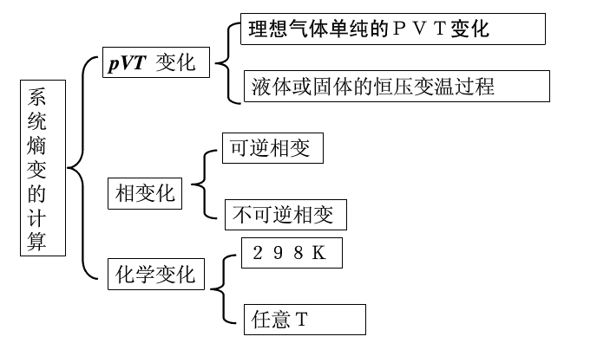
§3-5 热力学第二定律的应用-
系统的熵变的计算

Slide 47
§3-5 热力学第二定律在理想气体中的应用
一、理想气体ΔS的计算
二、理想气体混合过程熵变计算
三、理想气体ΔA、ΔG的计算
四、综合例题

Slide 48
总原则
S为状态函数，ΔS只与始末态有关，与过程无关
若过程可逆
ΔS = Q_{r}/T
若过程不可逆
ΔS > Q_{ir}/T
设计始、末态相同的可逆过程

Slide 49
§3-5 热力学第二定律在理想气体中的应用
一、理想气体ΔS的计算 单纯P,V,T变化
1．理想气体恒温过程
用定义式推导,恒温可逆过程：
(理想气体、恒温)
2．理想气体恒容过程
用定义式推导,恒容过程：
(理想气体、恒容)

Slide 50
3．理想气体恒压过程
用定义式推导,恒压过程
(理想气体、恒压)
4．理想气体纯PVT变化任意过程（目前有两种办法推导，学完麦克斯韦关系式还有第三种）

Slide 51
理想气体纯PVT变化任意过程（由定义式和热力学第一定律）
对理想气体可逆纯PVT变化：dU=δQ_{r}+δW_{r}=δQ_{r}-PdV
δQ_{r}=dU+PdV=nC_{V,m}dT+(nRT/V)dV
始态（P₁V₁T₁）——终态（P₂V₂T₂）
在公式推导过程中加入了可逆的条件，但ΔS是状态函数的改变量，与途径无关。

Slide 52
将V=nRT/p, dH=C_{P,m}dT代入dS= (dU+PdV)/T=(dH-VdP)/T，则：
将P=nRT/ V, C_{P,m}-C_{V,m}=R代入上式
对理想气体
可以设计过程证明
设计恒容，恒温过程得到
设计恒压，恒温过程得到
设计恒压，恒容过程得到

Slide 53
5．理想气体绝热可逆过程： ΔS=0
所以绝热可逆过程的过程方程可以用以下方法推导;
6．理想气体绝热恒外压不可逆过程： ΔS≠0
用热力学第一定律学的方法计算始终态参数
－P(环)(V₂-V₁)＝ｎＣ_{Ｖ，ｍ}(Ｔ_{２}－Ｔ_{１})
Ｐ_{１}Ｖ_{１}＝ｎＲＴ_{１} Ｐ_{２}Ｖ_{２}＝ｎＲＴ_{２}
求出Ｔ_{２，}再代入ΔS的三个计算式之一

Slide 54
例：某容器，其中有N₂(g)和Ar(g)的混合气体，温度为298K，压力为404kPa，经绝热可逆膨胀到273K，303kPa，试确定该混合气体的组成（用摩尔分数表示）。已知：混合气体可视为理想气体混合物。N₂(g)的C_{v,m}=2.5R，Ar(g)的C_{v,m}=1.5R。容器的热容可忽略不计。
解：经绝热可逆过程ΔS =0
注意：混合理想气体中存在

Slide 55
例: 1mol、298K、1013.25kPa理想气体，用348K的恒温热源，在506.625kPa恒定外压下加热至与外界平衡,判断该过程是否可以进行。
求ΔS、 ΔS(环)、ΔS(隔)。 (已知C _{V,m}=20.79J⋅mol⁻¹⋅K⁻¹)
T₁=298K P(环)= 506.625kPa T₂=348K
P₁=1013.25kPa T(环)=348K P₂=506.625kPa
n=1mol n=1mol
ΔS=nC_{V,m}ln(T₂/T₁)+nRln(V₂/V₁)

Slide 56
ΔS(环)=-Q/T(环),要先求Q,Q=ΔU-W
ΔU=nC_{V,m}(T₂-T₁)=1039.5J
W=-P(环)(V₂-V₁)=-P(环)(nRT₂/P₂-nRT₁/P₁)=-1654.5J
Q=ΔU-W=2694J
ΔS(环)=-Q/T(环)=-2694J/348K=-7.741J/K
ΔS(隔)=ΔS+ΔS(环)=2.536J/K＞0
∴该过程可以进行，且为自发过程

Slide 57
§3-5 热力学第二定律在理想气体中的应用
二、理想气体混合过程ΔS的计算
１．不同种气体恒温混合
恒温混合 ΔS Ａ、B n_{A}+n_{B} T V₂
T V_{A1}
B n_{B}
Ａ n_{A}
T V_{B1}
ΔS(环)=0（绝热）
Δ_{T}S(混合)=∑ ΔSi=∑ nRln(V₂/V_{i})
Δ_{T}S(混合)= n_{A} Rln(V₂/V_{A1})+ n_{B} R ln(V₂/V_{B1})
不同种气体混合,每种气体都可以充满终态体积
理想气体（或理想溶液）的等温混合过程，并符合分体积定律（恒温恒压），则X_{B}=V_{B} / V_{总}

Slide 58
不同理想气体的等温等容混合过程
等温等容
+
理想气体分子之间没有相互作用，每个分子的活动空间都没有改变，所以熵变等于零。
相同理想气体的等温等容混合过程
+
等温等容
每个分子的活动范围缩小了一半，气体被压缩，所以熵变小Δ_{mix}S=∑ ΔSi=2ΔS_{A=}2n_{A}Rln(0.5V/V) < 0

Slide 59
..
２．同种气体恒温混合
B n′_{B} B n′′_{B} 恒温混合 ΔS B n′_{B}+n′′_{B}
T P′₁ TP′′₁ ΔS(环)=0 T P₂
Δ_{T}S(混合)=-n′_{B} Rln(P₂/ P′₁)- n′′_{B} Rln(P₂/ P′′₁)
同种气体恒温混合,分别将n′_{B}和 n′′_{B} 的B物质由始态变到终态，它们的熵变之和就是总熵变

Slide 60
*3．不同气体始温不同的恒温混合
ＡT_{A1} B T_{B1} 恒温混合 ΔS Ａ、B n_{A}+n_{B}
V_{A1} n_{A} V_{B1} n_{B} ΔS(环)=0 T₂ V₂
ΔS(混合)=∑ ΔS_{B}= [nC_{V,m}ln(T₂/T_{A1})+nRln(V₂/V_{A1})]
+[nC_{V,m}ln(T₂/T_{B1})+nRln(V₂/V_{B1})]
也可以设计过程：先恒容传热、再恒温混合

Slide 61
*4．同种气体始温不同 恒温混合
B n′_{B} B n′′_{B} 恒温混合 ΔS B n′_{B}+n′′_{B}
T′₁ P′₁ T′′₁ P′′₁ ΔS(环)=0 T₂ P₂
ΔS(混合)=[nC_{P,m}ln(T₂/T′₁)-nRln(P₂/P′₁)]
+[nC_{P,m}ln(T₂/T′′₁)-nRln(P₂/P′′₁)
也可以设计过程：先恒压传热、再恒温混合计算
注意：如果是不同种气体需要计算混合后各自的分压

Slide 62
三、热力学第二定律在固相液相中的应用
对一般固、液体，当忽略压力影响，忽略体积及体积化时：C_{P,m≈}C_{V,m}
当C_{P,m}为常数时：Δ S=nC_{P,m}ln(T₂/T₁) 或 Δ S=nC_{V,m}ln(T₂/T₁)
小结： ①恒温过程：Δ_{T}S=0
②恒容过程：Δ _{V}S=nC_{V,m}ln(T₂/T₁)
③恒压过程： Δ _{P}S=nC_{P,m}ln(T₂/T₁)

Slide 63
*四、其他特殊过程的熵变的计算
1、没有相变化、化学变化的两个恒温热源之间的热传导
设T₁> T_{2，}该过程可认为是可逆过程，低温热源得到的热
Q₂=- =Q_{r} ΔS=Q₂/T₂+Q₁/T₁=Q_{r}/T₂-Q_{r}/T₁
2、没有相变化，化学变化的两个变温物体之间的热传导
在恒容绝热箱中有一个固定的传热隔板，两边分别置有温度不同的物质时的过程为变温传热过程
Q₁
绝热恒容
n_{A}
n_{B}
n_{A}
n_{B}
T₁
T₂
T
T
W=0，Q=0 ∆U=0 可以求出终态温度
T=（C₁T₁+C₂T₂）/C₁+C₂ ∆S=
C₁ln(T/T₁)+
C₂ln(T/T₂)

Slide 64
例：一坚固的绝热箱内(如图所示)
中间有一隔板，左边放入1mol、
200kPa、320K的N₂(g), C_{v,m}=2.5R ;
右边放入1mol、100kPa、360K的
Ar(g),C_{v,m}=2.5R。
求抽去隔板后的终态温度及过程的ΔS
解：
1mol 1mol
N₂（g） Ar（g）
200kPa 100kPa
320K 360K
混合过程ΔV=0, Q=0，W=0，所以ΔU=0

Slide 65
不同种气体不同温度混合：用T，V的公式

Slide 67
五、ΔA、ΔG的计算
1．一般情况利用定义式
ΔA=ΔU-Δ(TS)=ΔU-(T₂S₂-T₁S₁)
ΔG=ΔH-Δ(TS)=ΔH-(T₂S₂-T₁S₁) S₂=S₁+ΔS
2、理想气体恒温可逆过程：
(1) ΔA的计算:
恒温过程
dA = dU – d(TS)
= dU – TdS
若可逆
= dU – δQ
W'=0
= δW
若理气
ΔA = W =
-nRTln(V₂/V₁)=nRTln(P₂/P₁)
适用于理想气体，恒温可逆，非体积功为零

Slide 68
(2) ΔG的计算:
dG = dH – d(TS)
∵ 等温
= dH – TdS
= dU + d(pV) – TdS
∵ 可逆
= dU + d(pV) – δQ
= δW + pdV + Vdp
W'=0
pdV)
(δW= δ W‘-
= Vdp
(适用等温可逆，非体积功为零)
ΔA=ΔG =W_{最大}=-nRTln(V₂/V₁)=nRTln(P₂/P₁)
(适用理想气体，等温可逆，非体积功为零)
３．恒温及恒温混合过程：ΔA=ΔG=-TΔS
适用于理想气体或理想溶液

Slide 69
理想气体ΔA、ΔG的计算举例
例: 5mol某理想气体由298K、100kPa经一绝热可逆和一恒容过程变化至终态为596K，300kPa,求整个过程的∆U、∆H、∆S、∆A、∆G。(已知298K、100kPa时S_{m}(298K)=191.6Jmol⁻¹K⁻¹， C_{P,m}=29.12Jmol⁻¹K⁻¹）
T₁=298K T₂=596K
P₁=100kPa P₂=300kPa
n=5mol n=5mol
ΔU=nC_{V,m}(T₂-T₁)=n(C_{P,m}-R)(T₂-T₁)=31.00kJ
ΔH=nC_{P,m}(T₂-T₁)=43.39J
ΔS=nC_{P,m}ln(T₂/T₁)-nRln(P₂/P₁)
={5×29.12ln(596/298)5×8.314ln(300/100)J/K=-45.67J/K

Slide 70
S₁=nS_{m}=958J/K
S₂=S₁+∆S=（958-45.67）J/K=912.33J/K
 ∆(TS)=T₂S₂ -T₁S₁=2.583x10⁻³ kJ
 ∆ A=∆U-∆ (TS)=-2.273x10⁻³ kJ
∆ G=∆H-∆ (TS)=-2.149x10⁻³kJ

Slide 71
§3-6热力学第二定律在相变过程中的应用
一、 可逆相变ΔS 、 Δ A、 Δ G的计算
因为可逆相变是恒温、恒压、可逆过程
所以: Qr=ΔH=nΔ_{相变}H_{m}(T)
ΔS=Q_{r}/T=ΔH/T=nΔ_{相变}H_{m}(T)/T ,因为等温等压,可逆。所以ΔG=0
ΔA=ΔG-Δ(PV)=-PΔV
二、 不可逆相变ΔS 、ΔA、ΔG的计算
不可逆相变ΔS、ΔA、ΔG的计算，要用设计过程的方法。
设计一个多步的可逆过程,该过程由纯PVT变化和可逆相变组成。

Slide 72
例：已知金属铝的熔点T_{f}为933K，熔化热Δ_{fus}H_{m}为10619 J⋅mol⁻¹，若其固态和液态时的摩尔恒压热容C_{p，,m}(s)和C_{p,m}(l)分别为32.8 J⋅K⁻¹⋅mol⁻¹和 34.3 J⋅K⁻¹⋅mol⁻¹，则1mol铝从873K加热到973K时，求其熵变ΔS 。
Al(s) Al(l)
T₁=873K ΔS T₂=973K
n=1mol n=1mol
Δ₁S Δ₃S
Al(s) Al(l)
T₃=933K Δ₂S T₄=933K
n=1mol 可逆相变 n=1mol

Slide 73
ΔS=Δ₁S+Δ₂S+Δ₃S Δ₁S=nC_{P,m}(s)ln(T₃/T₁)=2.18J/K
Δ₂S=nΔ_{fus}H_{m}/T₃=11.38J/KΔ₃S=nC_{P,m}(l)ln(T₂/T₄)=1.44J/K
ΔS=Δ₁S+Δ₂S+Δ₃S=15.00J/K
例：1mol、-10℃、101.325kPa的过冷水在、-10℃、101.325kPa条件下结为冰,求此过程系统的ΔS、ΔG、环境的ΔS(环)及整个隔离系统的ΔS(隔离)，并判断过程的方向。已知冰在0℃时的熔化焓为Δ_{fus}H_{m}(273.15K)=6020J⋅mol⁻¹,
冰的摩尔热容为C_{P,m}(s)=37.6J⋅mol⁻¹⋅K⁻¹,
水的摩尔热容为C_{P,m}(l)=75.3J⋅mol⁻¹⋅K⁻¹。

Slide 74
H₂O(l)1mol ΔS ΔH H₂O(s)1mol
T=263.15K 恒温、恒压 T=263.15K
101.325kPa 不可逆相变 101.325kPa
Δ₁S Δ₁H
Δ₃S Δ₃H
H₂O(l) 1mol H₂O(s) 1mol
T′=273.15K 恒温、恒压 T′=273.15K
101.325kPa 可逆相变 101.325kPa
Δ₂S
Δ₂H

Slide 75
Δ₁S=nC_{P,m}(s)ln(T′/T)={1×75.3ln(273.15/373.15)}J⋅K⁻¹=2.81J⋅K¹
Δ₂S=ΔH/T=n(- Δ_{fus}H_{m})/T={1×(-6020)/273.15}J⋅K⁻¹=-22.04J⋅K⁻¹
Δ₃S=nC_{P,m}(l)ln(T/T′)=-1.40J⋅K⁻¹ ΔS=Δ₁S+Δ₂S+Δ₃S=20.63J⋅K⁻¹ <０
Q_{P}=ΔH=Δ₁H+Δ₂H+Δ₃H=-5643J
ΔS(环)=-Q/T(环)={-(-5643)/263.15}J⋅K⁻¹=21.44J⋅K⁻¹
ΔS(隔离)=ΔS+ΔS(环)=0.81J⋅K⁻¹>0 ∴自发
（备注：本题恒温、恒压、W′=0， 也可以用G判据
ΔG=ΔH-TΔS={-5643-263.15×(-20.63)}J=-214.2J
ΔG<0 ∴自发）

Slide 76
例：
已知-5℃固态苯的饱和蒸气压为2.28kPa， 1mol、-5℃过冷液态苯在P=101.325kPa下凝固时ΔS_{m}=-35.46J⋅K⁻¹⋅mol⁻¹,放热9860J⋅mol⁻¹。
求-5℃液态苯的饱和蒸气压。
（设苯蒸气为理想气体。）

Slide 77
C₆H₆(l) C₆H₆(s)
-5℃ ΔS_{m} ΔH_{m}=Q_{m} -5℃
P 不可逆相变 P
Δ₁S_{m} Δ₁H_{m}
Δ₅S_{m} Δ₅H_{m}
C₆H₆(l)
-5℃
P_{l}*
Δ₂S_{m} 可逆
Δ₂H_{m} 相变
C₆H₆(g)
-5℃
P_{l}*
C₆H₆(s)
-5℃
P_{s}*
Δ₄S_{m} 可逆
Δ₄H_{m} 相变
C₆H₆(g)
-5℃
P_{s}*
Δ₃S_{m}
Δ₃H_{m}

Slide 78
ΔS_{m}=Δ₁S_{m}+Δ₂S_{m}+ Δ₃S+Δ₄S_{m}+Δ₅S_{m}
Δ₁S_{m}≈0 ,Δ₅S_{m}≈0 ,Δ₂S_{m}=Δ₂H_{m}/T ,Δ₄S_{m}=Δ₄H_{m}/T
Δ₃S_{m}=Rln(P_{l}*/P_{s}* )
ΔS_{m}=(Δ₂H_{m}+Δ₄H_{m})/T+Rln(P_{l}*/P_{s}* ) ①式
ΔH_{m}=Δ₁H_{m}+Δ₂H_{m}+ Δ₃H_{m} +Δ₄H_{m}+Δ₅H_{m} Δ₁H_{m}≈0 ,Δ₅H_{m}≈0 , Δ₃H_{m}=0
ΔH_{m}=Δ₂H_{m}+Δ₄H_{m} ②式
ΔS_{m}=(Δ₂H_{m}+Δ₄H_{m})/T+Rln(P_{l}*/P_{s}* )
Q=ΔH_{m}=Δ₂H_{m}+Δ₄H_{m}=-9860J·mol⁻¹
ΔS_{m}=ΔH_{m}/T+Rln(P_{l}*/P_{s}* )
-35.46=-9860/268+8.315ln(P_{l}*/2.28kPa)
P_{l}*= 2.67kPa

Slide 79
方法二
C₆H₆(l) C₆H₆(s)
-5℃ ΔG_{m} -5℃
P 不可逆相变 P
Δ₁G_{m}
Δ₅G_{m}
C₆H₆(l)
-5℃
P_{l}*
Δ₂G_{m} 可逆
相变
C₆H₆(g)
-5℃
P_{l}*
C₆H₆(s)
-5℃
P_{s}*
Δ₄G_{m} 可逆
相变
C₆H₆(g)
-5℃
P_{s}*
Δ₃G_{m}

Slide 80
ΔG_{m}=Δ₁G_{m}+Δ₂G_{m}+ Δ₃G_{m} +Δ₄G_{m}+Δ₅G_{m}
Δ₁G_{m}=∫V(l)dp ≈0 ,Δ₅G_{m}= ∫V(s)dp ≈0
Δ₂G_{m}=Δ₄G_{m}=0
Δ₃G_{m}=RTln(P_{s}*/P_{l}* ),ΔG_{m}=Δ₃G_{m}=RTln(P_{s}*/P_{l}* )
ΔG_{m} =ΔH_{m}-TΔS_{m} , ΔH_{m} =Q_{m}
RTln(P_{s}*/P_{l}* )=ΔH_{m}-TΔS_{m}
_{以下计算（略 ）}

Slide 81
_{熵变计算强调三点：}
1、总结熵变的计算，我们就是用了定义式ΔS = Q_{r}/T。其他熵变计算的公式都是来表达定义式而已。
2、强调可逆过程的ΔS = Q_{r}/T 等于始、终态相同的不可逆过程的熵变，用始终态相同的可逆热温商去度量
3、强调熵判据必须是孤立系统，要计算系统的熵变，还要计算环境的熵变

Slide 82
§3-7 热力学第三定律及第二定律在化学变化中的应用
一、熵的物理意义
二、热力学第三定律
三、规定熵与标准熵
四、标准摩尔反应熵

Slide 83
一、熵的物理意义：熵有明确的物理意义。熵是度量系统无序度的函数。S=klnΩ, Ω是系统的总微态数。
二、热力学第三定律
1.能斯特热定理（热力学第三定律的实验基础）：“凝聚系统恒温反应过程的熵变，随温度趋于0K而趋于零。”即：
lim∆_{T}S(反应)=0，或  ∆ _{T}S(0K,凝聚系统恒温反应)=0
^{T0K}
2.普朗克热力学第三定律最初的说法：“0K时纯物质凝聚相的熵为零。” S*(0K,凝聚相)=0
3、路易斯和吉步森提出完美晶体的概念，才得到了严谨表述的热力学第三定律

Slide 84
4.热力学第三定律：“纯物质完美晶体的熵，0K时规定为零。”
即：S*(0K,完美晶体)=0（完美晶体是指没有任何缺陷的晶体）
上述表述与熵的物理意义是一致的。
三、规定熵与标准熵
1.定义：
规定熵：以热力学第三定律为基础，计算出在T温度指定状态1mol纯物质B的熵值。用S_{B}(T)表示。
标准熵：标准状态下的规定熵。用S_{B}(T)
标准摩尔熵 S_{m}(B,T)表示。
φ
φ

Slide 85
2.计算：以气态B物质为例计算物质的标准摩尔熵（P=101325Pa）
1
2
3
4
5
在0K—15K时 非金属： C_{P,m}≈C_{V,m}=aT³
金属： C_{P,m}≈C_{V,m}=aT³+bT

Slide 86
四、标准摩尔反应熵（简称：标准反应熵）
1.定义：对反应0=∑ν_{B}B中各组分均处于T温度的标准状态下进行1mol反应的熵变。称为标准摩尔反应熵
用Δ_{r}S_{m}(T)表示。单位：J⋅K⁻¹⋅mol⁻¹
φ
2.计算:
Δ_{r}S_{m}(T)=∑ν_{B} S_{m}(B,T)
φ
φ
3.Δ_{r}S_{m}(T)与温度的关系（推导与标准摩尔反应焓与温度的关系类似）
φ
φ
φ
φ
φ
φ
记忆：与基尔霍夫公式形式类似：

Slide 87
五、化学反应的标准摩尔反应吉布斯自由能
标准摩尔生成吉布斯自由能：
在温度 T、标准状态下，由稳定单质生成1mol β相的化合物 B 的吉布斯自由能变
稳定单质的标准摩尔生成吉布斯自由能均为零
1. 由标准摩尔反应焓和标准摩尔反应熵来求
2. 由标准摩尔生成吉布斯自由能来求

Slide 88
例题
合成甲醇反应:CO(g)+2H₂(g)=CH₃OH(g)
已知 25℃时: CO(g) H₂(g) CH₃OH(g)
S_{m}/(J⋅K⁻¹⋅mol⁻¹) 197.56 130.57 239.70
C_{P,m}/(J⋅K⁻¹⋅mol⁻¹) 29.12 28.82 43.89
计算400℃时合成甲醇反应的标准反应熵Δ_{r}S_{m} 。

Slide 89
解：反应式 CO(g)+2H₂(g)==CH₃OH(g)
Δ_{r}S_{m}(298K)=∑ν_{B} S_{m}(B,298K)
Δ_{r}S_{m}(298K)=(1×239.7-1×197.56-2×130.57)J⋅K⁻¹⋅mol⁻¹
=-219.0 J⋅K⁻¹⋅mol⁻¹
Δ_{r}C_{P,m}=(1×43.89-1×29.12-2×28.82)J⋅K⁻¹⋅mol⁻¹
=-42.87J⋅K⁻¹⋅mol⁻¹
φ
φ

Slide 90
§3-8热力学基本方程和麦克斯韦关系式
一、热力学基本方程
二、麦克斯韦关系式
三、其它基本公式
四、证明热力学公式的一般方法

Slide 91
纯物质、单相封闭系统的热力学关系式
热力学第一、二定律引出状态函数U，H，S，A，G，它们不可能直接由实验测定，
其中：U，H主要解决能量衡算问题，
S，A和G主要用来解决过程的可能性和平衡问题。
为此须将它们与可测物理量如 T，p，V，C_{p,m}， C_{V,m} 联系，这是本节要研究的内容。

Slide 92
§3-8热力学基本方程和麦克斯韦关系式
一、热力学基本方程
热力学第一定律： dU=δQ+δW
对可逆、W′=0的过程： dU=δQ_{r}+δW_{r}(体)
又∵ δQ_{r}=TdS δW_{r}= δW_{r}(体)=-PdV
∴dU=TdS-PdV
（此公式适用于封闭系统，可逆、W′=0的过程。不仅适用于可逆单纯PVT变化，也适用于可逆相变和可逆化学变化）

Slide 93
dU=TdS-PdV (1)
H=U+PV,dH=dU+PdV+VdP dH=TdS+VdP (2)
A=U-TS,dA=dU-SdT-TdS dA=-SdT-PdV (3)
G=H-TS,dG=dH-TdS-SdT dG=-SdT+VdP (4)
（1）-（4）这四个公式被称为热力学基本方程
适用条件 是封闭系统， W′=0，可逆过程 或封闭系统，W′=0，PVT变化任意过程

Slide 94
二、麦克斯韦关系式
则(∂M/∂Y)_{X}=(∂N/∂X)_{Y} 即二阶偏导数与求导顺序无关
由：dU=TdS-PdV 可得：(∂T/∂V)_{S}=-(∂P/∂S)_{V}
dH=TdS+VdP (∂T/∂P)_{S}=(∂V/∂S)_{P}
dA=-SdT-PdV (∂S/∂V)_{T}=(∂P/∂T)_{V}
dG=-SdT+VdP (∂S/∂P)_{T}=-(∂V/∂T)_{P}
意义:将不可直接测量的量用易于直接测量的量表示出来
设函数 z 的独立变量为 x, y, z 具有全微分性质
M 和 N 也是 x，y 的函数

Slide 95
三、 U, H, A, G的一阶偏导数对应系数关系式
由dU=TdS-PdV可得： (∂ U/∂S)_{V}=T ,  (∂ U/∂ V)_{S}=-P
由dH=TdS+VdP可得： (∂ H/∂ S)P=T , ( ∂ H/ ∂ V)S=V
由dA=-SdT-PdV可得：(∂ A/ ∂ T)V=-S , ( ∂ A/∂ V)T=-P
由dG=-SdT+VdP可得：(∂ G/∂ T)P=-S , ( ∂ G/∂ P)T=V
表示恒压下G
随T的变化率
= –S ，因为规
定熵S大于零，
所以……
表示恒温下…..

Slide 96
四、其它补充公式
1、热容： nC_{V,m}=C_{V =}(∂U/∂T)_{V}=T(∂S/∂T)_{V}
nC_{P,m}=C_{P =}(∂H/∂T)_{P}=T(∂S/∂T)_{P}
2、循环公式：对Z=f(X,Y)有dZ=(∂Z/∂X)_{Y}dX+(∂Z/∂Y)_{X}dY
两边同除以（ dY )z,整理，得
(∂Z/∂Y)_{X}(∂Y/∂X)_{Z}(∂X/∂Z)_{Y}=-1，Z,X,Y顺序求偏导的积为-1 (∂Y/∂X)_{Z}=-(∂Z/∂X)_{Y}/(∂Z/∂Y)_{X}

Slide 97
五、证明热力学公式的一般方法
先将含有U、H、A、G等式转化为只含P、V、T、S的等式
再将含有P、V、T、S转化为只含P、V、T的等式
转化时利用：热力学基本方程、麦克斯韦关系式以及其它基本关系式
消去U、H、A、G一般用热力学基本方程。
消去S有三种情况：1、用麦克斯韦关系式 (∂S/∂V)_{T}=(∂P/∂T)_{V} ( ∂S/∂P)_{T}=-(∂V/∂T)_{P}
2、用热容定义(∂S/∂T)_{V}=nC_{V,m}/T (∂S/∂T)_{P}=nC_{P,m}/T 加中间变量T
3、

Slide 98
六、Gibbs-Helmholtz方程
同理
Gibbs-Helmholtz方程是今后讨论温度对化学平衡影响的基础

Slide 99
例1：证明理想气体ΔS=nC_{V,m}ln(T₂/T₁)+nRln(V₂/V₁)
(略)
设S=f(T,V) 则：dS=(∂S/∂T)_{V}dT+(∂S/∂V)_{T}dV ∵ nC_{V,m}=T (∂S/∂T)v ,
nC_{V,m}/T =(∂S/∂T)v ( ∂S/∂V)_{T}=(∂P/∂T)_{V}
例2：证明理想气体 ΔS=nC_{V,m}ln(P₂/P₁)+nC_{P,m}ln(V₂/V₁

Slide 100
§3-9热力学基本方程、麦克斯韦关系式 在实际气体中的应用
一、实际气体纯PVT变化的ΔU、ΔH计算

Slide 102
二、实际气体纯pVT变化的ΔS计算
设：S=f(T,V) 则：
设：S=f(T,P)
还可得出:
例：计算：以气态B物质为例计算物质的标准摩尔熵
(实际气体)
T(理想气体)，如何计算，温度T,压力P,由实际气体到理想气体的熵变,P137

Slide 103
例：若某气体状态方程为PV_{m}=RT+αP 其中α为常数。
1.判断该气体向绝热真空膨胀时T、U、H、S、A、G变大、变小还是不变。
2.求该气体节流膨胀时ΔT的表达式。
3、导出该气体经绝热可逆过程，温度T与体积V之间的函数关系
4.求该气体恒温可逆膨胀时W的表达式。
(设C_{P,m}=常数)
解：1、绝热真空膨胀时：Q=0，W=0，ΔU=0。∴U不变
∴T不变

Slide 104
例：若某气体状态方程为PV_{m}=RT+αP 其中α为常数。
1.判断该气体向绝热真空膨胀时T、U、H、S、A、G变大、变小还是不变。
2.求该气体节流膨胀时ΔT的表达式。
3、导出该气体经绝热可逆过程，温度T与体积V之间的函数关系
4.求该气体恒温可逆膨胀时W的表达式。
(设C_{P,m}=常数)
解1：∆H=∆U+∆ (PV)=P₂V₂-P₁V₁=n∂(P₂-P₁)<0 H变小
自发过程：∆S(总)>0,又因为∆S(环)=0，所以∆S>0 S变大
∆G=∆H-∆ (TS)=∆H-T∆S ∆H<0，-T∆S<0， ∆G<0
∆A=∆U-T∆S=-T∆S<0 A、G变小

Slide 105
例：若某气体状态方程为PV_{m}=RT+αP 其中α为常数。
1.判断该气体向绝热真空膨胀时T、U、H、S、A、G变大、变小还是不变。
2.求该气体节流膨胀时ΔT的表达式。
3、导出该气体经绝热可逆过程，温度T与体积V之间的函数关系
4.求该气体恒温可逆膨胀时W的表达式。
(设C_{P,m}=常数)
解：2、节流膨胀时：ΔH=0
(ΔT>0)

Slide 106
例：若某气体状态方程为PV_{m}=RT+αP 其中α为常数。
1.判断该气体向绝热真空膨胀时T、U、H、S、A、G变大、变小还是不变。
2.求该气体节流膨胀时、绝热真空膨胀时ΔT的表达式。
3、导出该气体经绝热可逆过程，温度T与体积V之间的函数关系
4.求该气体恒温可逆膨胀时W的表达式(设C_{P,m}=常数)
解3：绝热可逆膨胀时：ΔS=0 由 dS=(∂S/∂V)_{T}dV+(∂S/∂T)_{V}dT=0 dS=(∂p/∂T)_{V}dV+nC_{V,m}/TdT=0 pV_{m}=RT+αp, pV=nRT+nαp , p=nRT/(V-nα) (∂p/∂T)_{V}=nR/(V-nα), dS=nR/(V-nα)dV+nC_{V,m}/TdT=0 d{Rln(V-nα)+C_{V,m}lnT}=0, (dln{T(V-nα)^{R/CV,m}}=0 可得： T(V-nα)^{R/CV,m} =常数
4.恒温可逆膨胀时：

Slide 107
§3-10由热力学基本方程计算纯物质的ΔA, ΔG
恒温 dT=0时，从热力学基本方程
dA= – SdT – pdV dG= – SdT+Vdp
得 dA_{T}= – pdV dG_{T}= Vdp
对于理想气体，将pV=nRT代入积分，有
ΔA_{T} = –nRT ln(V₂ /V₁)
ΔG_{T} = nRT ln(p₂ /p₁) 两者相等。
对于凝聚态物质：ΔA_{T} = – ∫pdV≈0 ΔG_{T} = ∫Vdp≈ VΔp
对于化学反应，恒温： dΔ_{r}G_{m}= Δ_{r}V_{m} dp
其中
凝聚系统： Δ_{r}V_{m}≈0 则p – p！不太大时，有

Slide 108
对于恒容过程： dA = – SdT
对于恒压过程： dG = – SdT
对于恒压化学反应或相变化
dΔG = – ΔSdT
积分得
例：书133页，利用基本方程，麦克斯韦关系式可以实现凝聚态恒温变压过程热力学状态函数增量的计算（自学）

Slide 109
小结 ΔG的计算
对于理想气体
ΔA_{T} = –nRT ln(V₂ /V₁)
ΔG_{T} = nRT ln(p₂ /p₁) 两者相等。
恒压，化学反应和相变化
Gibbs-Helmholtz方程，用于
ΔG随温度的变化
恒温变压，化学反应和相变化

Slide 110
例： 25℃时 C_{石墨} ➔ C_{金刚石} ΔS_{m}^{θ}= –3.36 J·K⁻¹·mol⁻¹
Δ_{c}H_{m}^{θ} / kJ·mol⁻¹ -393.510 -395.407
密度 d / kg·m⁻³ 2.260×10³ 3.513×10³
(1) 求25℃的ΔG_{m}^{θ}，说明哪种晶型较稳定
(2) 在25℃时, 增加压力能否用石墨制造金刚石, 计算所需压力

Slide 111
解: (1) 用定义式计算ΔG_{m}^{θ}
ΔG_{m}^{θ} = ΔH_{m}^{θ} – TΔS_{m}^{θ}
ΔH_{m}^{θ}=-Σν_{B} Δ_{c}H_{m}^{θ}_{B}=-393.510-(-395.407)=1.897 (kJ·mol⁻¹)
所以： ΔG_{m}^{θ}(298)=1897–298.15×(-3.36)
=2898.784 (J·mol⁻¹) >0
因此，在298 K和标准压力下，石墨更稳定
金刚石➔石墨 是自发过程
(2) p能否影响G ?
由 可见答案是可能会影响
这里需要反应的ΔG随压力变化，所以对金刚石和石墨，分别使用上式：

Slide 112
因为ΔV_{m}≠0，导致ΔG随压力变化
ΔV_{m} = V_{m}(金刚石) – V_{m}(石墨)=(M/ρ_{金}) –(M/ρ_{石})
=M(1/ρ_{金} – 1/ρ_{石})
石墨
石墨
石墨石墨
ΔV_{m} <0，说明压力升高，ΔG_{m}下降，有可能从正值变化到负值，则此时过程就能够自发进行了。
设在某压力p时，ΔG_{m}=0。
积分：从 p^{θ} ➔ p，则ΔG_{m}从ΔG_{m}^{θ} ➔ 0

Slide 113
设ΔV_{m}不随压力改变，有：0–ΔG_{m}^{θ} = ΔV_{m}(p–p^{θ})
所以：p= –ΔG_{m}^{θ} / ΔV_{m} + p^{θ}
=–2898.784/(–1.89385×10⁻⁶) + p^{θ}
=15106 (大气压)
所以：至少要1万5千个大气压以上才能在常温下使石墨转变成金刚石。这一转变已经实现生产，不过所得金刚石质量不高(硬度<天然金刚石{是在地球内部，高压条件下由煤→石墨→金刚石}，颜色为浅棕色或褐色)

Slide 114
§3-11第二定律在单组份系统相平衡中应用
一、克拉佩龙方程
二、固液平衡、固固平衡积分式
三、克劳修斯——克拉佩龙方程
*四、外压对液体蒸汽压的影响

Slide 115
一、克拉佩龙方程
Clapeyron方程表示纯物质两相平衡时，平衡压力p与平衡温度T所遵从的规律
方程的推导：
B(α)
G_{m}(α)
相平衡
B(β)
G_{m}(β)
T, P
G_{m}(α)=G_{m}(β)
dG_{m}(α)
dG_{m}(β)
T+dT,
P+dP
B(α)
G′_{m}(α)
相平衡
B(β)
G′_{m}(β)
G′_{m}(α)=G′_{m}(β)
所以，dG_{m}(α)=
dG_{m}(β)

Slide 116
当α相或β相由T, P变化到T+dT,P+dP时：
dG_{m}(α)=-S_{m}(α)dT+V_{m}(α)dP dG_{m}(β)=-S_{m}(β)dT+V_{m}(β)dP
克拉佩龙方程
（适用条件：单组分任意两相平衡）
Clapeyron方程表示纯物质两相平衡时，平衡压力p与平衡温度T必须遵从的规律，即平衡压力随平衡温度的变化率与该相变化过程的摩尔焓变 ，摩尔体积变化有关。

Slide 117
二、固—液或固—固平衡积分式
克拉佩龙方程
（适用条件：单组分固—液或固—固平衡）
若温度变化不大时
（适用条件：单组分固—液或固—固平衡温度变化不大）

Slide 118
三、克劳修斯——克拉佩龙方程
液—气或固—气平衡时: V_{m}=RT/P（气体视为理想气体）
克拉佩龙方程
克—克方程的应用条件：
1.因ΔV_{m}≈V_{g},在靠近临界点时不能用。
2.V_{m}(g)=RT/p适用于理想气体，高压下不能用。
3.因将ΔH_{m}当常数，只有在温度变化不大时才适用。

Slide 119
工程上最常用的是安托万(Antoine)方程，是对克—克方程最简单的改进，
特鲁顿近似公式(适用于非极性液体)：在缺乏摩尔蒸发焓数据
时，可用公式估算，即：

Slide 120
例 酚的精制采取减压蒸馏方法。已知酚的正常沸点为181.9℃，如真空度为86.7kPa，酚的沸点应为多少？已知酚的蒸发焓为 ，外压为100.0kPa。
解：
T₁，p₁
△H
T₂，p₂
T₂ = ?
T₂ = 392.4K →119.2℃

Slide 121
*四、外压对液体蒸汽压的影响（影响很小，多数情况下忽略，在接近临界温度时不可忽略）
外压对液体蒸汽压的影响推导
蒸气
液体
B(l) T, P₁
P(l)=P₁ G_{m}(l)
相平衡
B(g) T, P₁
P₁(g)=P₂ G_{m}(g)
G_{m}(l)=G_{m}(g)
dG_{m}(l)
B(l) T, P₂
P(l)=P₂ G′_{m}(l)
相平衡
B(g) T, P₂
P₂(g) G′_{m}(g)
G′_{m}(l)=G′_{m}(g)
dG_{m}(l)= dG_{m}(g)

Slide 122
恒温T，外压变化dP（l），饱和蒸气压变化dP（g）时：
dG_{m}(l)=V_{m}(l)dP(l) dG_{m}(g)=V_{m}(g)dP(g)
V_{m}(l)dP(l)=V_{m}(g)dP(g)
一般液体体积相对气体体积可以忽略（一般外压对液体蒸汽压的影响可以忽略，在接近临界点时不能忽略）
若气体可视为理想气体、液体体积不变，则：
积分可得：

Slide 123
本章小结与学习指导
本章介绍了热力学第二定律的文字表述和数学表达式；讨论了熵变、亥姆霍兹函数变、吉布斯函数变的计算及其在判断热力学过程方向和限度的应用；重点研究了热力学第二定律在纯 PVT变化和纯组分相变化过程中的应用；继续深入讨论可逆过程特征。
1．热力学第二定律
本章从自发过程的共同特征讨论了热力学第二定律的通用性。克劳修斯说法和开尔文说法是热力学第二定律的经典表述，用它能证明卡诺定理。由卡诺热机效率、卡诺定理及其推论引出了状态函数熵，建立了热力学第二定律数学表达式，即克劳修斯不等式。该式直接能判断过程是否可逆。

Slide 124
２．熵、亥姆霍兹函数和吉布斯函数
熵是最基本的热力学函数之一，是系统混乱度的函数。
亥姆霍兹函数和吉布斯函数是人为定义的、没有明确的物理意义，完全是为了应用上的方便。
它们的定义式分别为：
dS=δQ_{r}/T , A=U-TS , G=H-TS=A+PV=U+PV-TS
在特定条件下，系统从始态变化到终态时，它们的变化量与热和功的关系为：
３．自发过程与可逆过程
自然界中一切宏观自发过程均为热力学不可逆过程。在没有外界影响的条件下，不可逆过程总是向着平衡态方向进行。
在无限接近平衡态下系统发生的变化过程为可逆过程。判断过程方向和限度，与确定过程是否可逆是一致的。
有了可逆过程的概念，才能讨论过程的最大功和热机最大效率问题，才能计算系统的熵变。

Slide 125
4．本章有关计算
(1)计算ΔS、ΔA及ΔG的通式
ΔS=∫(δQ_{r}/T) ΔA=ΔU-Δ(TS)=ΔU-(T₂S₂-T₁S₁) ΔG=ΔH-Δ(TS)=ΔH-(T₂S₂-T₁S₁)
(2)理想气体纯PVT变化过程
理想气体绝热可逆过程ΔS=0，由此得绝热可逆过程状态方程

Slide 126
4．本章有关计算
(3)理想气体恒温过程
ΔU=0 , ΔH=0 Δ_{T}S=nRln(V₂/V₁)=-nRln(P₂/P₁)
ΔA=-TΔS=-nRTln(V₂/V₁)=nRTln(P₂/P₁) ΔG=-TΔS=-nRTln(V₂/V₁)=nRTln(P₂/P₁)
(4)理想气体恒温混合过程
不同种气体： Δ_{T}S(混合)=∑ ΔS_{B}=∑ nRln(V₂/V_{B1})
同种气体： Δ_{T}S(混合)=-n′Rln(P₂/P′₁)-n′′Rln(P₂/P′′₁)
(5)凝聚相纯PTV变化过程
忽略压力影响、忽略体积和体积影响
恒温过程: ΔA=∫-PdV≈0 ΔG=∫VdP≈V(P₂-P₁)≈0
(6)利用热力学基本方程式计算纯PVT变化过程
dU=TdS-PdV dH=TdS+VdP dA=-SdT-PdV dG=-SdT+VdP

Slide 127
4．本章有关计算
(7)可逆相变过程： ΔS=nΔ_{相变}H_{m}(T)/T ΔG=0 ΔA=ΔG-Δ(PV)=-PΔV
(8)不可逆相变过程
不可逆相变过程ΔS、ΔA、ΔG的计算，要用设计过程的方法。
设计一个过程多步的可逆过程,该过程由纯PVT变化和可逆相变组成。
(9)克拉佩龙方程:
克拉佩龙方程:
(适用于纯组分任意两相平衡)
固—液或固—固平衡积分式

Slide 128
4．本章有关计算
(10)克劳修斯—克拉佩龙方程:
(适用于纯组分气液平衡或气固平衡)
5．系统变化过程的方向和限度
(1)克劳修斯不等式：
_{不可逆}
ΔS≥∫δQ/T(环) _{可逆}
(2)熵判据： _{不可逆、自发}
ΔS(隔离)≥0 _{可逆 、平衡}

Slide 129
5．系统变化过程的方向和限度
(3)亥姆霍兹函数判据：
对恒温、恒容过程: _{不可逆 、自发}
Δ_{T,V}A≤W′ _{可逆 、 平衡}
对恒温、恒容且W′=0过程: _{不可逆 、自发}
Δ_{T,V}A≤0 _{可逆 、 平衡}
(4)吉布斯函数判据:
对恒温、恒压过程: _{不可逆 、自发}
Δ_{T,p}G≤W′ _{可逆 、平衡}
对恒温、恒压且W′=0过程: _{不可逆 、自发}
Δ_{T,p}G≤0 _{可逆 、平衡}
6、热力学基本方程及麦克斯韦关系式

Slide 130
dU=TdS − pdV
dH=TdS + Vdp
dA= − SdT − pdV
dG= − SdT + Vdp

Slide 131
基本要求
理解自发过程，掌握卡诺循环和卡诺定理、掌握热力学第二定律的文字表述和数学表达式
掌握熵、亥姆霍兹函数、吉布斯函数定义，掌握熵增原理、熵判据、亥姆霍兹函数判锯、吉布斯函数判据
掌握物质纯PVT变化、相变化中熵、亥姆霍兹函数、吉布斯函数的计算及热力学第二定律的应用
掌握热力学基本方程和麦克斯韦关系式，理解推导热力学公式的演绎方法
掌握克拉佩龙方程、克劳修斯—克拉佩龙方程

Slide 132
作业：P144~149
3.3、3.9、3.10、 3.12、3.21、 3.23,3.34，3.38，3.40、3.42、3.46 、 3.48、 3.49

